Slide 1
Приветствую участников учебно-методической конференции
Тема: "Курс начальной военной подготовки. Учебные сборы в рамках ОБЗР".
Руководитель РМО учителей ОБЖ
Урус-Мартановского района,
учитель высшей категории
Хажбекаров Лёма Абдуллаевич.

Slide 2
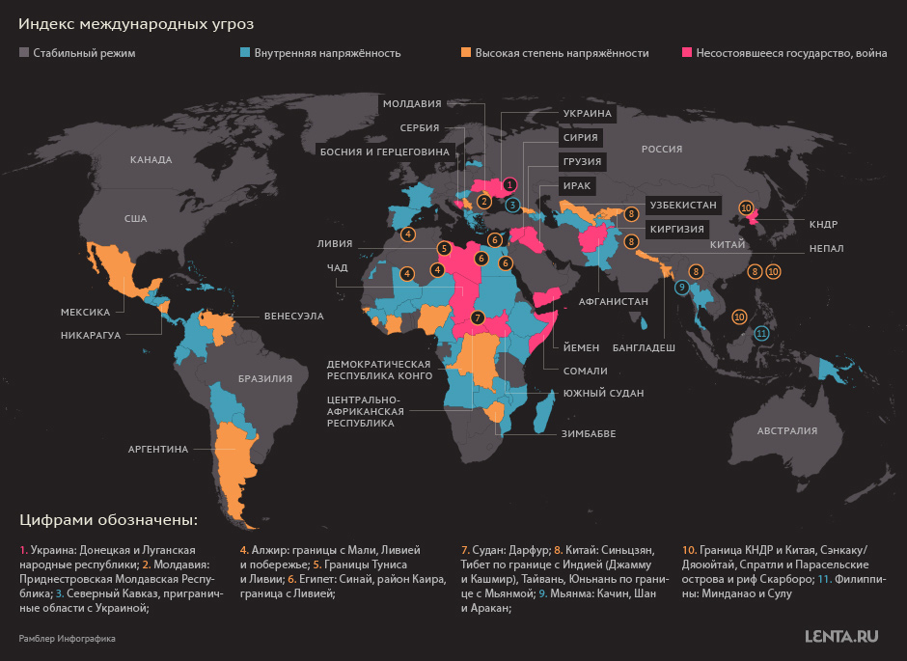

Slide 3
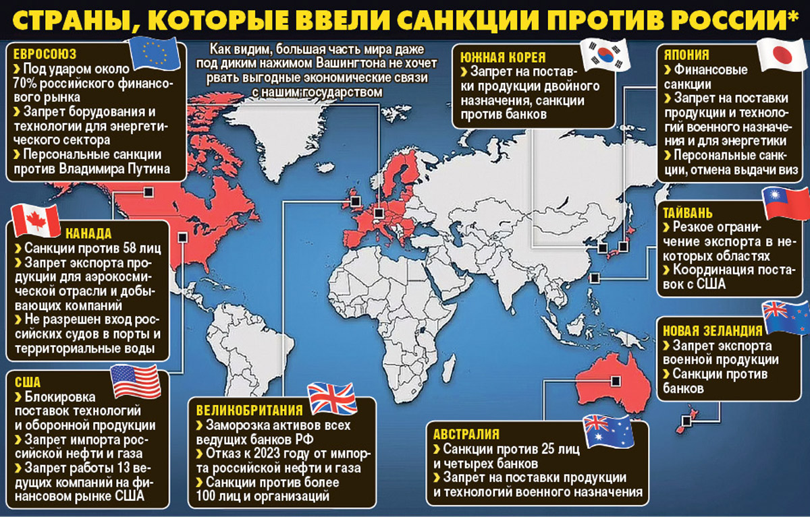

Slide 4
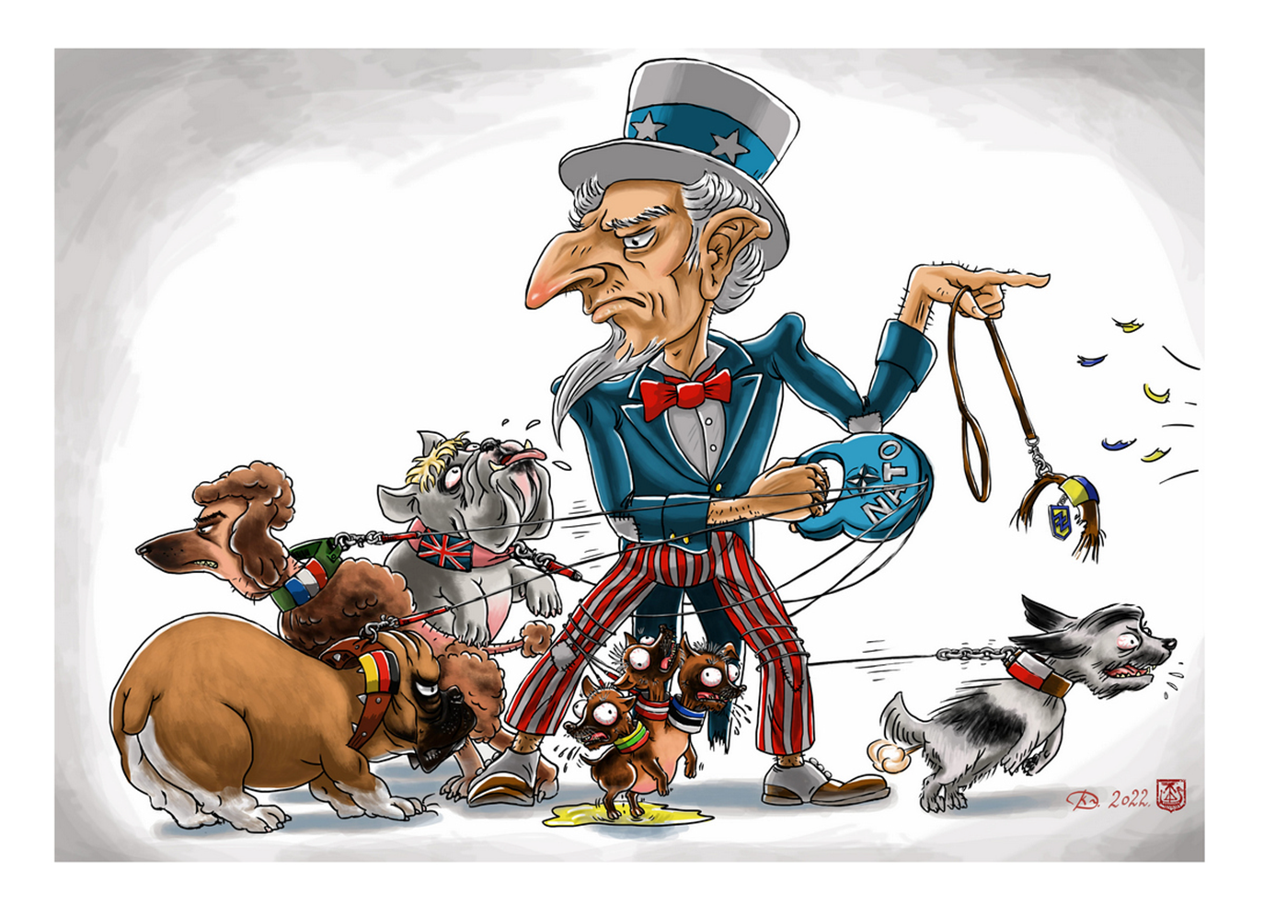
США и их сателлиты для сохранения своего глобального доминирования развернули масштабную кампанию, направленную на разрушение Российского государства

Slide 5
Современные вызовы и угрозы диктуют необходимость укрепления обороноспособности нашей Родины

Slide 6
Предмет ОБЗР
Изучение нормативно-правовой базы и внесенных в них изменений.
Изучение новых федеральных рабочих программ и комплекта методических документов по новому учебному предмету ОБЗР.
Корректировка последовательности изучения модулей ОБЗР.
Апробация рабочих программ ОБЗР и экспертная оценка преподавания учебного предмета ОБЗР.

Slide 7
Вопросы методики и алгоритма проведения учебных сборов. Нормативно-правовая база
Федеральные законы:
«О воинской обязанности и военной службе»;
Закон Российской Федерации «Об образовании;
Постановление Правительства Российской Федерации «Об утверждении Положения о подготовке граждан Российской Федерации к военной службе»;
а также региональные, территориальные и локальные акты.

Slide 8
Продолжительность учебных сборов
составляет 5 дней (35 учебных часов) с учащимися 10 классов.
В расчете часов учебных сборов также сохраняются следующие модули:
«Общевойсковые уставы»;
«Основы безопасности военной службы»;
«Огневая подготовка»;
«Тактическая подготовка»;
«Строевая подготовка»;
«Топографическая подготовка»;
«Физическая подготовка»;
«Радиационная, химическая и биологическая защита».
Добавлены два новых модуля:
«Основы медицинских знаний и оказание первой помощи».
«Элементы начальной военной подготовки»

Slide 9
Модуль «Элементы начальной военной подготовки»
Тактико-техническая характеристика основных образцов вооружения и военной техники видов и родов войск Вооруженных Сил Российской Федерации (мотострелковых и танковых войск, ракетных войск и артиллерии, противовоздушной обороны);
Организационно-штатная структура и боевые возможности отделения, задачи отделения в различных видах боя;
вооружение мотострелкового отделения, назначение и тактико-технические характеристики основных видов стрелкового оружия (автомат Калашникова АК-74, ручной пулемет Калашникова (РПК), ручной противотанковый гранатомет РПГ-7В, снайперская винтовка Драгунова (СВД)
боевая экипировка и снаряжение бойца, тактико-техническая характеристика стрелкового оружия, наступательных и оборонительных гранат, средств связи и военной техники и т.д.

Slide 10
Основы робототехники
Изучение общего устройство БПЛА;
Предназначение, видов, конструктивных особенностей БПЛА;
Тактико-техническая характеристика БПЛА квадрокоптерного типа;
Обучение управлению беспилотными летательными аппаратами;
Защита и противодействие беспилотным летательным аппаратам противника.

Slide 11
Учебные сборы
В остальном учебные сборы по основам военной службы организуются в соответствии с Концепцией федеральной системы подготовки граждан Российской Федерации к военной службе на период до 2030 года, утверждённой распоряжением Правительства Российской Федерации от 3 февраля 2010 г. № 134-р, Приказом Министерства обороны Российской Федерации и Министерства образования и науки Российской Федерации от 24 февраля 2010 г. № 96/134.

Slide 12
Алгоритм действий руководителя ОУ по подготовке и проведению 5-ти дневных учебных сборов
1. Уяснение полученных от вышестоящих органов документов по проведению 5-ти дневных учебных сборов.
2. Составление плана подготовки и проведения учебных сборов.
3. Проведение служебного совещания.
4. Издание приказа.
5. Проведение родительского собрания. Доведение до них формы одежды и экипировки участников сбора.
6. Организации медицинского освидетельствования участников учебных сборов.
7. Представление списков участников учебных сборов и юношей не допущенных к сборам, с указанием причин, в районное управление образования.
Заказ автобусов для перевозки участников сборов в воинскую часть или в учебный пункт

Slide 13
Спасибо за внимание

